Slide 1
Docker Compose
Instalacija, rezime naredbi i zadaci

Slide 2
Docker Compose
Docker Compose je alat za pokretanje kontejnerizovanih aplikacija
kontejnerizovana aplikacija - aplikacija koja se sastoji od jednog ili više Docker kontejnera
kontejneri mogu biti povezani
pomoću skladišta ili simboličkih veza (eng. links)
olakšava rad sa kontejnerima
.yml fajl sa svim podešavanjima
Koraci za korišćenje alata Docker Compose
specifikacija kontejnera koji se koriste u kontejnerizovanoj aplikaciji
mora postojati Dockerfile ili slika mora biti dostupna na nekom od servera registara
konfiguracija kontejnera aplikacije
pokretanje kontejnerizovane aplikacije

Slide 3
Compose YAML datoteka
Compose datoteka je YAML datoteka koja definiše servise, mreže i skladišta, neophodne kako bi se pokrenuo čitav ekosistem servisa.
Podrazumevana putanja do Compose datoteke je ./docker-compose.yml.
Trenutno aktuelna verzija formata Compose datoteke - v3.7.
version: '3'
services:
web:
build: .
ports:
- "5000:5000"
volumes:
- .:/code
- logvolume01:/var/log
redis:
image: redis
volumes:
logvolume01:
Više informacija na: Compose File v3 Reference

Slide 4
Osobine
Osobine alata Docker Compose
omogućava pokretanje izolovanih izvršnih okruženja na istom sistemu domaćinu
npr. moguće je na razvojnoj mašini pokrenuti paralelno različite verzije istog softvera kako bi se lakše testirale funkcionalnosti
čuva podatke u skladištima između pokretanja
svi podaci smešteni u trajna skladišta su sačuvana
kešira podešavanje kontejnera između pokretanja
rekreiraju se samo kontejneri koji su u međuvremenu izmenjeni
ukoliko nije bilo izmena, docker compose ponovo koristi stari kontejner
dozvoljava korišćenje promenljivih iz izvršnog okruženja (eng. environmental variables)
za parametrizaciju podešavanja kontejnera
povećava stepen ponovne iskoristivosti specifikacija
za različita okruženja

Slide 5
Slučajevi korišćenja
Slučajevi korišćenja alata Docker Compose
pokretanje aplikacije na razvojnom računaru
jednom konfigurisane servise koje aplikacija koristi potrebno samo pokretati i zaustavljati
baze podataka, cache-ove, eksterne api-je itd.
lako postavljanje i uklanjanje izolovanih testnih okruženja
pokretanje automatizovanih testova
usled izolacije izvršnog okruženja, pogodni za testiranje
sve izmene načinjene tokom testiranja se lako mogu poništiti
postavljanje aplikacije na server sačinjen od jednog računara
ne postoji prava orkestracija
orkestraciju je moguće postići uz pomoć Docker Swarm alata

Slide 6
Instalacija
Koraci za instalaciju dostupni na: https://docs.docker.com/compose/install/

Slide 7
Rezime cli naredbi
docker-compose up # Izgrađuje, kreira, pokreće i povezuje kontejnere docker-compose down # Zaustavlja kontejnere (opciono uklanja kontejnere, mreže, rerererererererer# skladišta i slike kreirane korišćenjem naredbe up (--rmi ‘all’, -v…))
docker-compose start # Pokreće postojeće kontejnere docker-compose stop # Zaustavlja pokrenute kontejnere bez uklanjanja
docker-compose kill # Prisilno zaustavlja pokrenute kontejnere (force stop)
docker-compose restart # Restartuje pokrenute kontejnere
docker-compose logs # Prikazuje logove
Više informacija na: https://docs.docker.com/compose/reference/

Slide 8
Zadatak 1
Korišćenjem alata docker-compose odraditi deployment jednostavne dinamičke web aplikacije koja izračunava i vrši prikaz broja poseta stranici aplikacije. Aplikacija se sastoji od dva dela: prvi deo je web servis napisan na python programskom jeziku, a drugi deo predstavlja baza podataka Redis koja čuva informaciju o broju pristupa sajtu.
Za pokretanje Redis kontejnera iskoristiti zvaničnu osnovnu sliku, uz mapiranje porta 6379 na port 6379 i uz kreiranje skladišta podataka koje će preslikavati /data direktorijum docker kontejnera. Za pokretanje python web aplikacije iskoristiti dostupnu Dockerfile datoteku; port 80 namapirati na port 8085; PERSON env varijablu postaviti na proizvoljnu vrednost. Pokrenute docker kontejnere potrebno je povezati na webnet mrežu.
Notes:
Sta se desi sa podacima kada se spusti?
Kako obrisati volume?
Dodatni zadatak - izdvojiti promenljivu u zaseban fajl
Dodatni zadatak - redis pokrenuti samostalno, van docker-compose faja

Slide 9
Zadatak 1
Dodatni zadaci:
Izdvojiti env varijablu u zaseban fajl
Pokrenuti Redis samostalno, pa ga povezati sa web aplikacijom
Specificirati fajl prilikom pokretanja docker-compose up naredbe
Pomoću nasleđivanja specificirati drugačije mapiranje porta i drugu vrednost env varijable za produkciono okruženje u odnosu na development okruženje
Obrisati imenovani volume prilikom pokretanja docker-compose down naredbe
Napomena za rad u učionici: potrebno je dodati proxy podešavanja pri pokretanju pip install naredbe:
--proxy “http://192.168.18.1:8080”

Slide 10
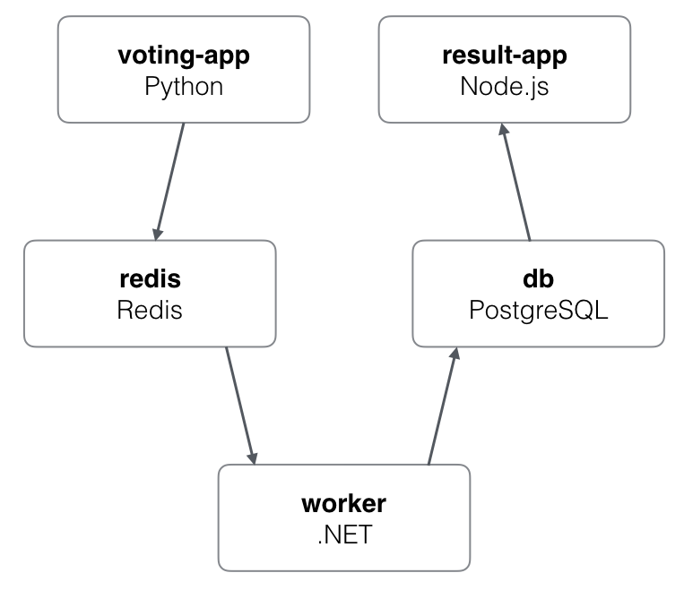
Zadatak 2
Odraditi deployment aplikacije za glasanje čija je arhitektura prikazana na slici. Aplikacija se sastoji od 5 različitih mikroservisa i svaki je potrebno pokrenuti u zasebnom kontejneru. Za voting, result i worker serise su dostupne Dockerfile datoteke, dok je Redis i PostgreSQL servise potrebno pokrenuti na osnovu zvaničnih slika.
Deployment odraditi korišćenjem alata docker-compose.

Slide 11
Zadatak 2
Aplikacija se sastoji od 5 mikroservisa:
Python web aplikacija koja omogućava glasanje između dve ponuđene opcije (pasa i mačaka :) )
Redis red pomoću kog se sakupljaju novi glasovi
.NET worker koji preuzima glasove i skladišti ih u bazu podataka
Postgres baza podataka podržana Docker skladištem
Node.js web aplikacija koja omogućava prikaz rezultata glasanja u realnom vremenu

Slide 12
Zadatak 2
Arhitektura podrazumeva da postoje dve mreže (network) - mreža pozadinskog nivoa, koja služi za komunikaciju svih servisa (svi servisi bi trebalo da budu povezani na nju) i mreža prednjeg nivoa koja služi za povezivanje vote i result servisa aplikacije.
Za Redis seris je pri pokretanju potrebno namapirati port 6379 na port 6379; za result servis je potrebno namapirati port 5000 na port 80, kao i port 5858 na port 5858; za vote servis je potrebno namapirati port 5001 na port 80.
Za PostgreSQL servis je potrebno obezbediti skladište podataka koje se mapira na /var/lib/postgresql/data direktorijum, a za vote i result servis skladišta koja mapirau /app direktorijum na vote, odnosno result direktorijum host operativnog sistema.

Slide 13
Zadatak 2 - napomena za rad u učionici
Napomene za rad u učionici - proxy podešavnja:
u vote servisu, u Dockerfile pri pokretanju pip install naredbe:
--proxy “http://192.168.18.1:8080”
u result servisu, u Dockerfile odmah nakon FROM dodati:
RUN npm config set proxy http://192.168.18.1:8080
u docker-compose.yml datoteci worker servisu dodati dve sistemske varijable:
HTTP_PROXY = “http://192.168.18.1:8080”
HTTPS_PROXY = “https://192.168.18.1:8080”

Slide 14
Zadatak 3
Odraditi deploy troslojne web aplikacije koja se sastoji od:
MySQL baze podataka,
Java Spring boot aplikacije i
Angular aplikacije.
Pomoćni resursi:
Angular apps as docker containers
Spring boot docker

